Slide 1

재외동포를 위한 한국어(영어권)
4-1
재미한국학교협의회 (NAKS)
The National Association for Korean Schools

Slide 2
재외동포를 위한 한국어 4-1
12과 즐겁고 신나는 축제
A fun and exiting festival
학습내용 Learning contents
~아/어하다
~(으)ㄹ걸요
재미한국학교협의회 (NAKS)
The National Association for Korean Schools

Slide 3

교과서 P. 113 을 펴세요.
재미한국학교협의회 (NAKS)
The National Association for Korean Schools

Slide 4
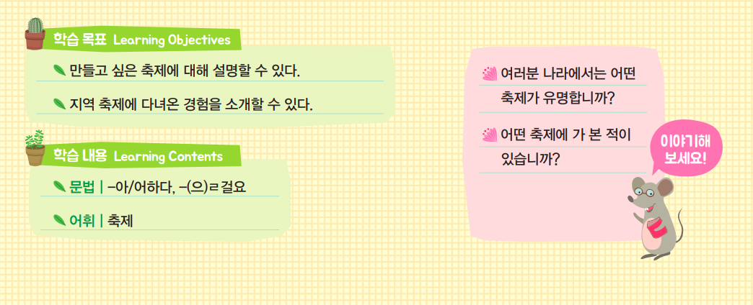
학습목표 및 내용
재미한국학교협의회 (NAKS)
The National Association for Korean Schools

Slide 5
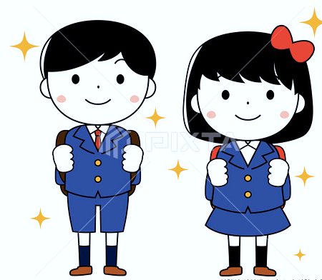
이야기해 보세요!
여러분 나라에서는 어떤 축제가 유명합니까?
여러분은 어떤 축제에 가 본 적이 있습니까?
재미한국학교협의회 (NAKS)
The National Association for Korean Schools
https://kr.pixtastock.com/illustration/47584893

Slide 6
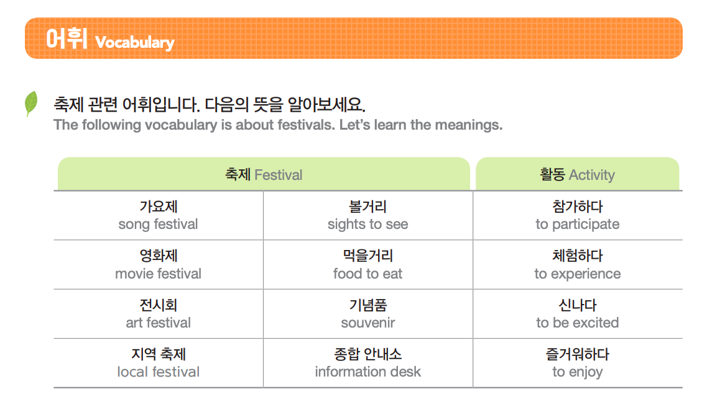
새 단어 P. 114
재미한국학교협의회 (NAKS)
The National Association for Korean Schools

Slide 7
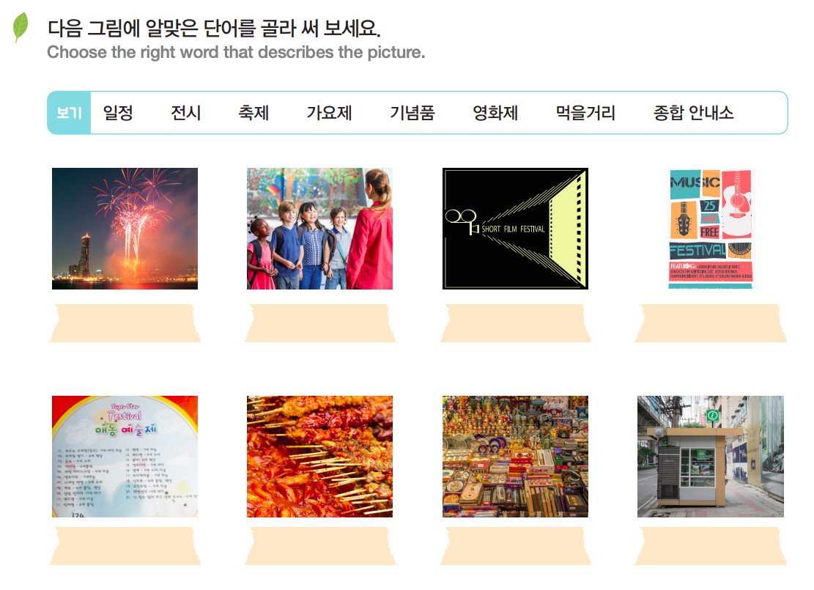
축제
전시
영화제
가요제
일정
먹을거리
기념품
종합 안내소
재미한국학교협의회 (NAKS)
The National Association for Korean Schools

Slide 8
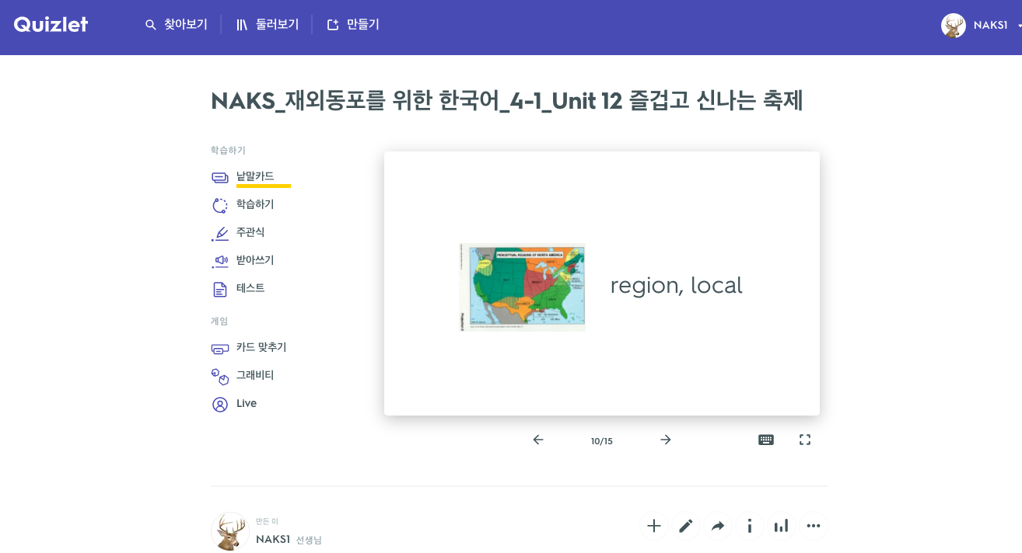
L 12 Quizlet 단어 연습
Quizlet 단어 연습하기 --
12과 “즐겁고 신나는 축제”
http://gg.gg/i6ujj
재미한국학교협의회 (NAKS)
The National Association for Korean Schools

Slide 9
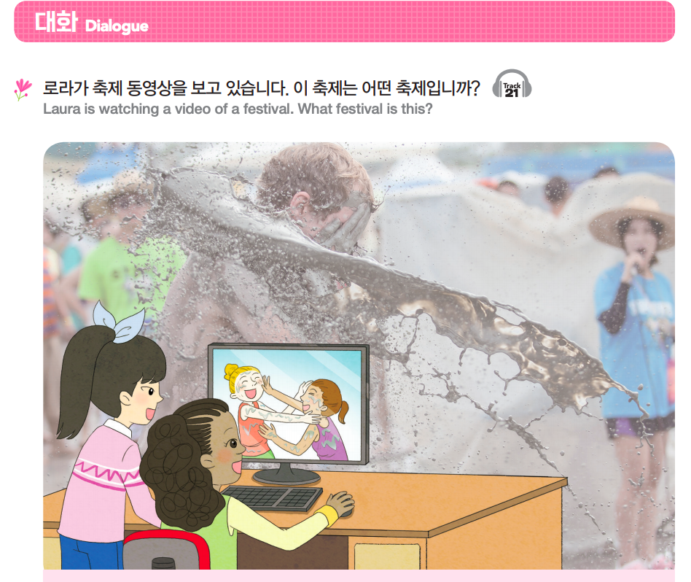

다음 대화를 잘 들어보세요. P.115
재미한국학교협의회 (NAKS)
The National Association for Korean Schools

Slide 10
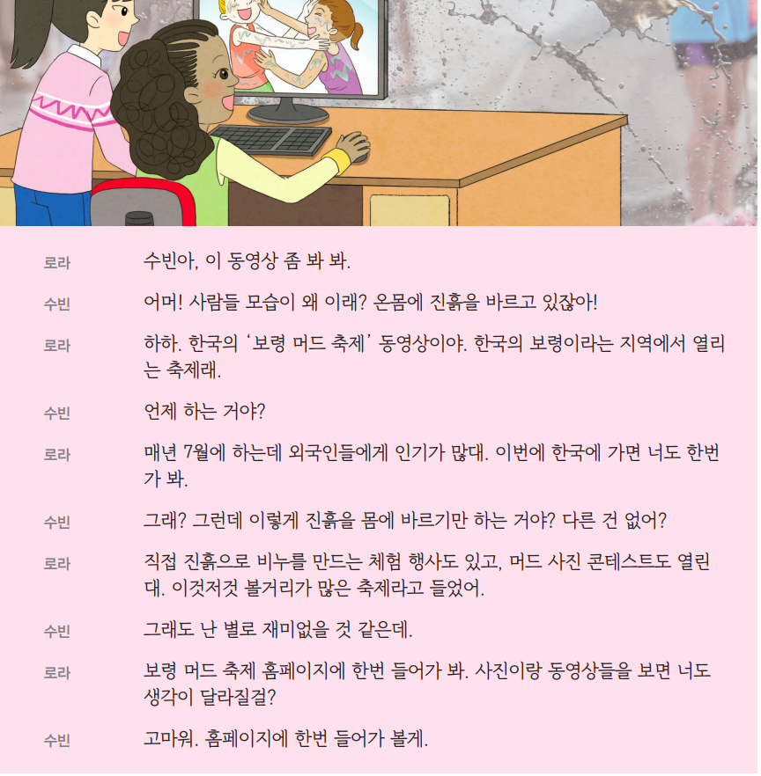
대화 듣기
재미한국학교협의회 (NAKS)
The National Association for Korean Schools

Slide 11
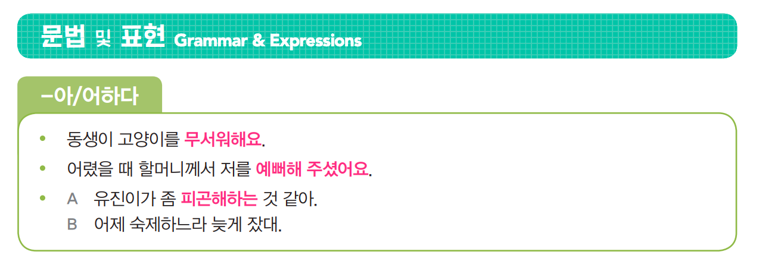
문법 및 표현 P. 116
재미한국학교협의회 (NAKS)
The National Association for Korean Schools

Slide 12
~아/어하다
다른 사람의 마음이나 느낌 표현할 때
This is used to show another person’s feelings.
ㅏ, ㅗ | + ~아하다 | 좋아하다
ㅏ, ㅓ 이외의 모음 | + ~어하다 | 예뻐하다, 무서워하다
하다 | + ~해하다 | 피곤해하다, 지루해하다
재미한국학교협의회 (NAKS)
The National Association for Korean Schools

Slide 13
예: 친구가 사자를 무서워해요.
누나는 오늘 등산을 하고 나서 아주 피곤해해요.
동생이 강아지를 귀여워해요.
진수가 수학을 어려워해요.
~고 싶다/싶어 하다 ‘want to’
마크: 생일에 무슨 선물을 받고 싶어요?
린다: 저는 컴퓨터를 받고 싶어요.
마크: 저는 그냥 한국 음식을 먹고 싶어요.
재미한국학교협의회 (NAKS)
The National Association for Korean Schools
Notes:
G8.3 Expressing desire: Introduction

Slide 14





잠이나 자고 싶어요.
피자 먹고 싶어요.
피자 먹고 싶어 해요.
잠이나 자고 싶어 해요.
영화 보고 싶어 하세요.
눈사람 만들고 싶어 해요.
영화 보고 싶어요.
눈사람 만들고 싶어요.
재미한국학교협의회 (NAKS)
The National Association for Korean Schools
Notes:
G8.3: Pattern exercise

Slide 15
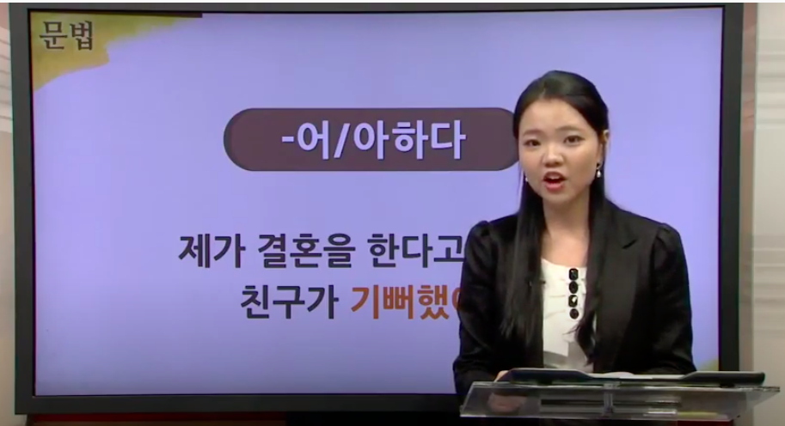
다음 영상을 잘 보세요. (-어/아 하다)
https://www.youtube.com/watch?v=6im2oEcmmEs
재미한국학교협의회 (NAKS)
The National Association for Korean Schools

Slide 16
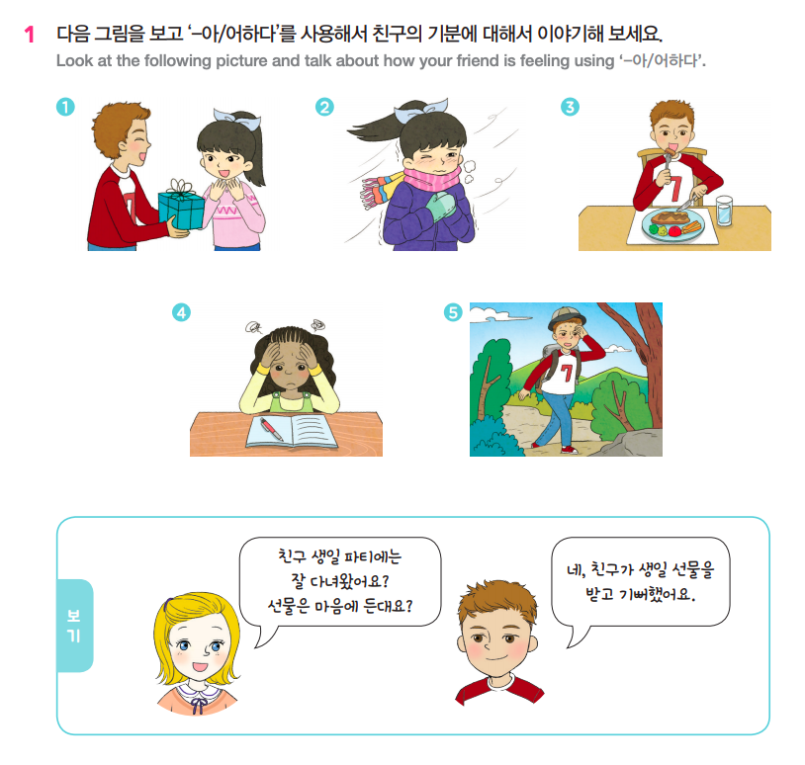
이야기해 봅시다
* 정답:
2. 친구가 옷을 얇게 입어서 추워했어요.
3. 친구가 우리 엄마의 음식을 먹고 맛있어했어요.
4. 친구가 숙제를 어려워했어요.
5. 친구가 등산을 하면서 힘들어했어요.
재미한국학교협의회 (NAKS)
The National Association for Korean Schools

Slide 17
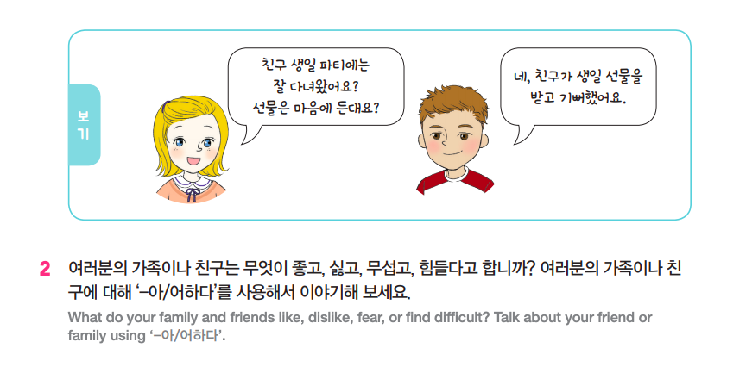
재미한국학교협의회 (NAKS)
The National Association for Korean Schools

Slide 18
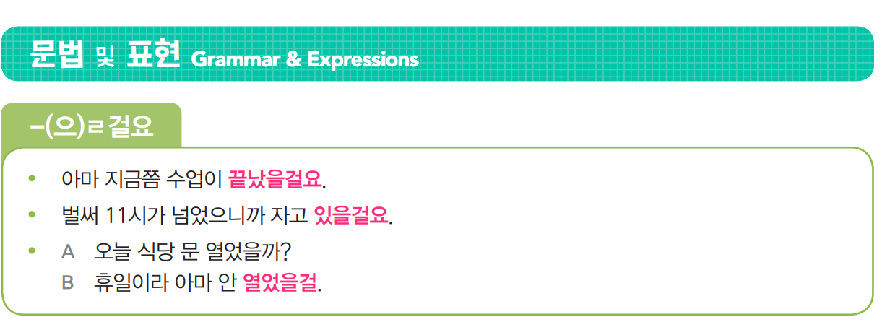
문법 및 표현 P. 117
재미한국학교협의회 (NAKS)
The National Association for Korean Schools

Slide 19
~(으)ㄹ 걸요
어떤 일에 대해 그럴 것이라 짐작하거나 추측할 때 사용. 특히 상대방이 알고 있는 것이나 기대하는 바와 화자의 생각이 다를 때 사용.
This is used to infer something obvious. This is used when the facts that the listener knows or expects are different from the speaker.
받침 O | + ~을걸요 | 먹을걸요, 추울걸요
받침 X, ㄹ 받침 | + - ~ㄹ걸요 | 갈걸요, 예쁠걸요, 살걸요
재미한국학교협의회 (NAKS)
The National Association for Korean Schools

Slide 20
~(으)ㄹ걸요 - PROBABLY
This grammar point can contain the feeling that the speaker didn’t think too long about the answer and hence it might not be 100% correct.
집에서 잘걸요.
그 식당은 열 시에 문을 닫을걸요.
유진 씨는 바빠서 같이 못 갈걸요.
표가 다 팔렸을걸요.
주말이어서 영화관에 사람이 많을걸요.
재미한국학교협의회 (NAKS)
The National Association for Korean Schools

Slide 21
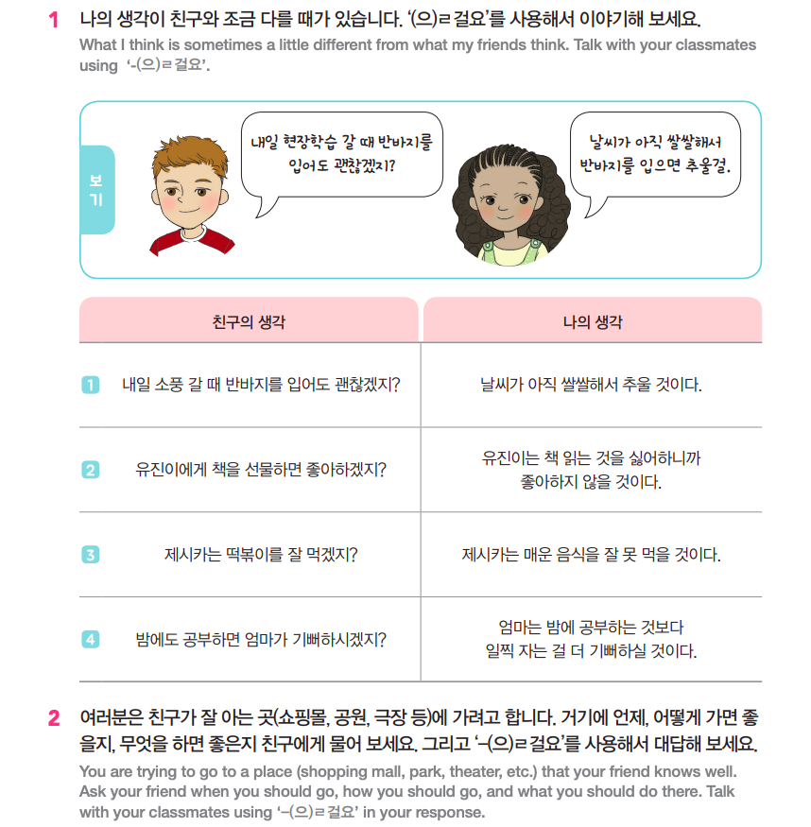
이야기해 봅시다 P.117
* 정답:
2. 유진이는 책 읽는 걸 싫어하니까 책을 선물하면 좋아하지 않을걸.
3. 제시카는 매운 음식을 잘 못 먹을걸.
4. 엄마는 밤에 공부하는 것보다 일찍 자는 걸 더 기뻐하실걸.
재미한국학교협의회 (NAKS)
The National Association for Korean Schools

Slide 22
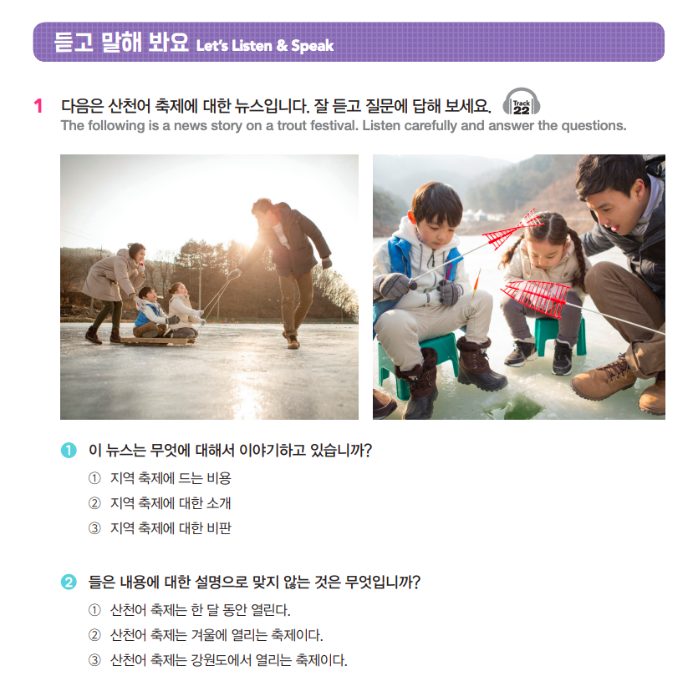
듣고 말해봐요 P.118
재미한국학교협의회 (NAKS)
The National Association for Korean Schools

Slide 23
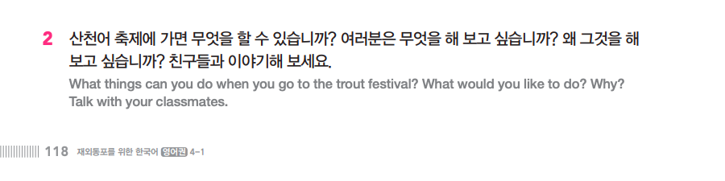
이야기해 봅시다
“만약 내가 산천어 축제에 간다면 저는 OOOOO 를 해 보고 싶어요.”
재미한국학교협의회 (NAKS)
The National Association for Korean Schools

Slide 24
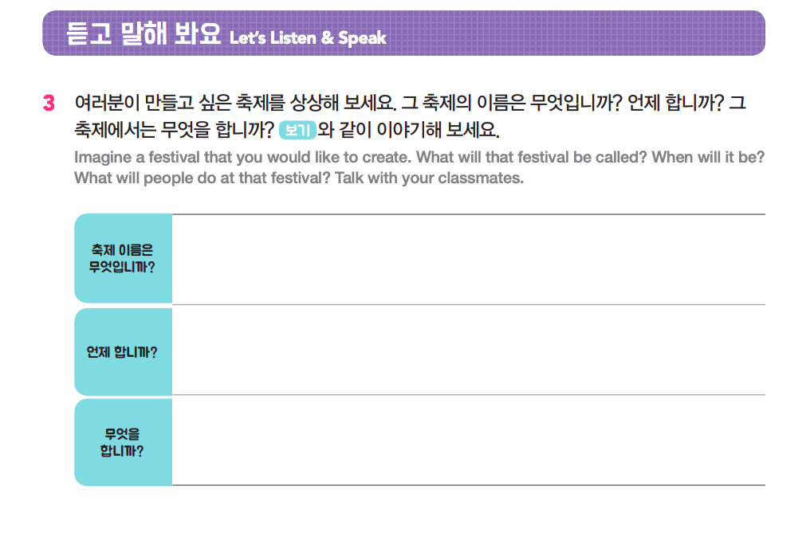
듣고 말해봐요. P.119
여러분은 어떤 축제를 만들어보고 싶어요?
재미한국학교협의회 (NAKS)
The National Association for Korean Schools

Slide 25
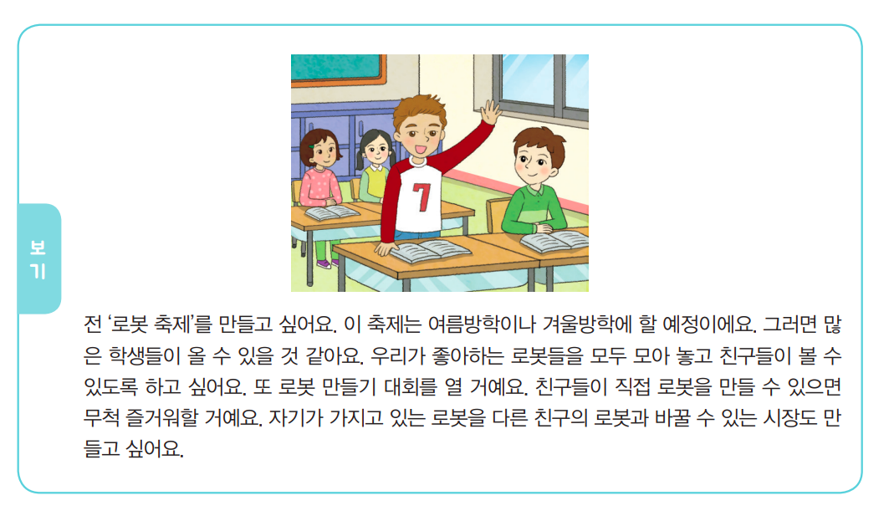
말하기의 예
여러분의 이야기를 만들어 이야기해 보세요.
재미한국학교협의회 (NAKS)
The National Association for Korean Schools

Slide 26
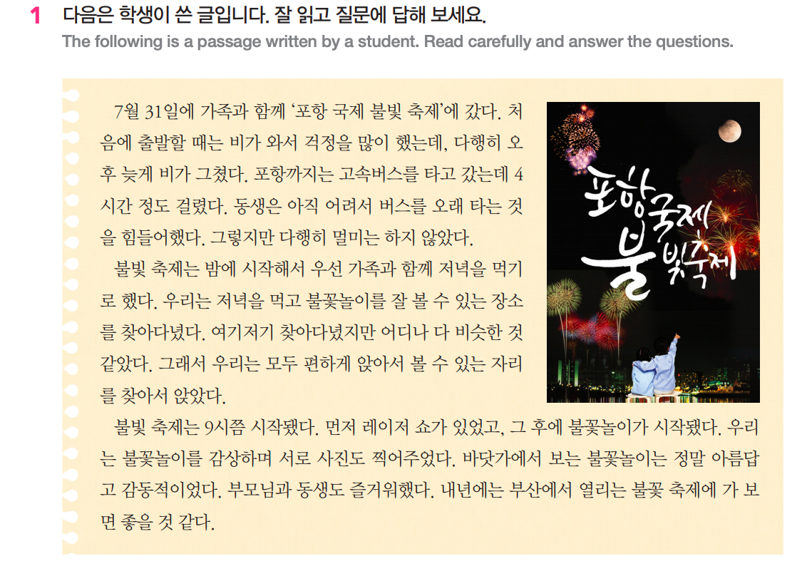
읽고 말하기 P.120
재미한국학교협의회 (NAKS)
The National Association for Korean Schools

Slide 27
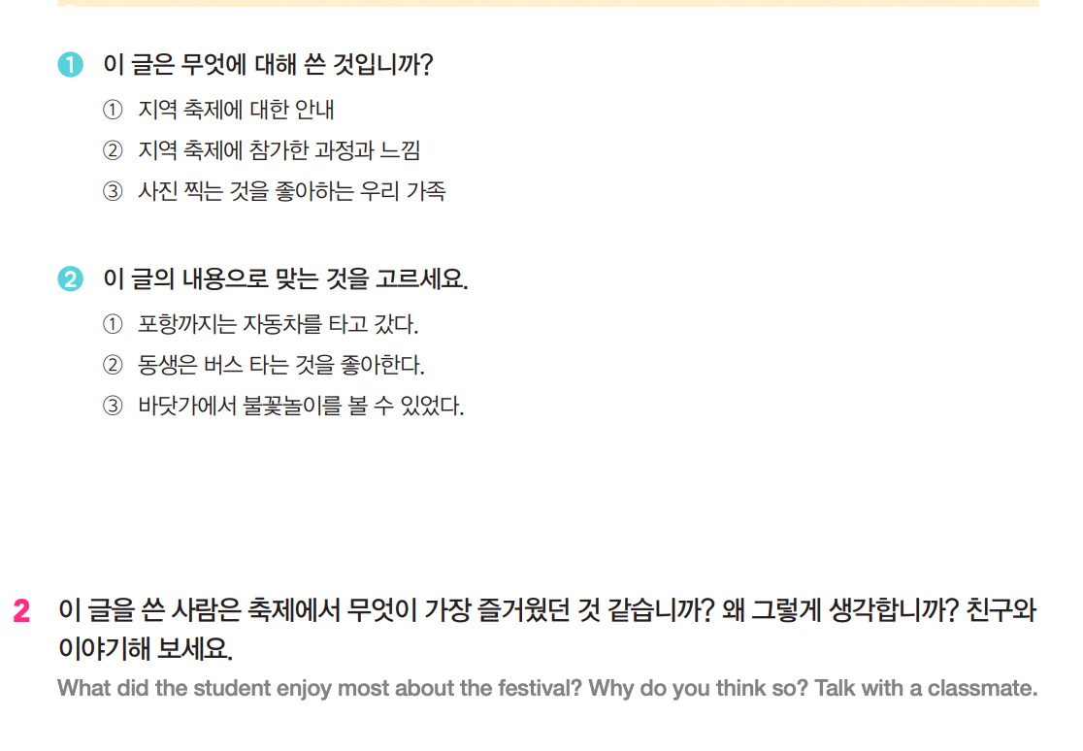
재미한국학교협의회 (NAKS)
The National Association for Korean Schools

Slide 28
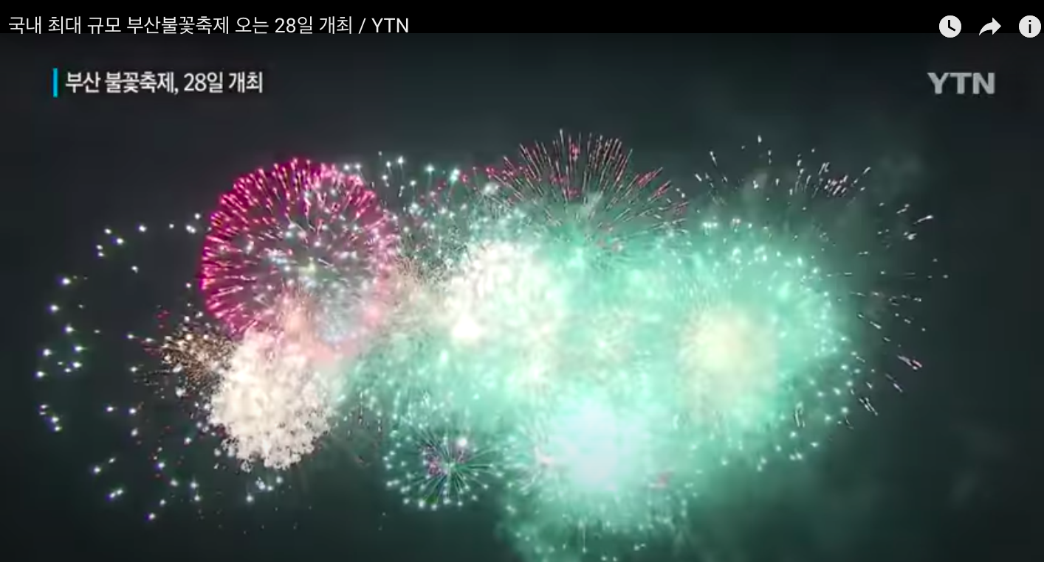
부산 불꽃 축제 (영상보기)
https://www.youtube.com/watch?v=8pM2RhXYnig
질문:
위의 영상을 보고 포항의 불꽃 축제와 부산의 불꽃 축제에 대해 비교해서 이야기해 볼까요?
재미한국학교협의회 (NAKS)
The National Association for Korean Schools

Slide 29
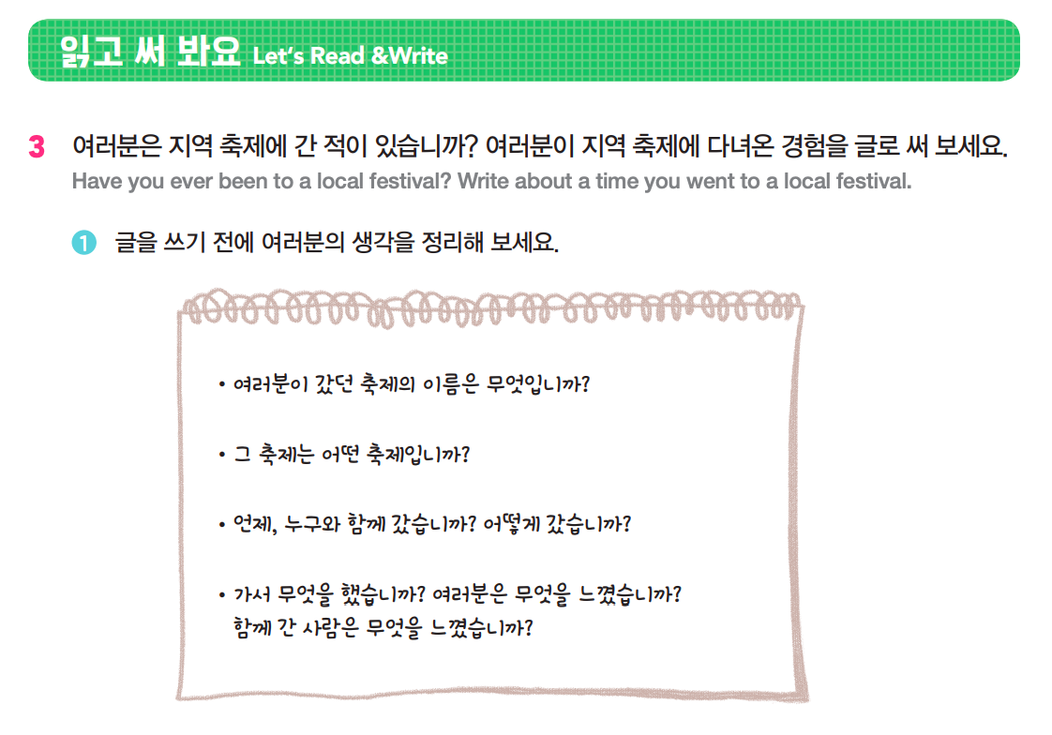
읽고 써 봐요 P.121
재미한국학교협의회 (NAKS)
The National Association for Korean Schools

Slide 30
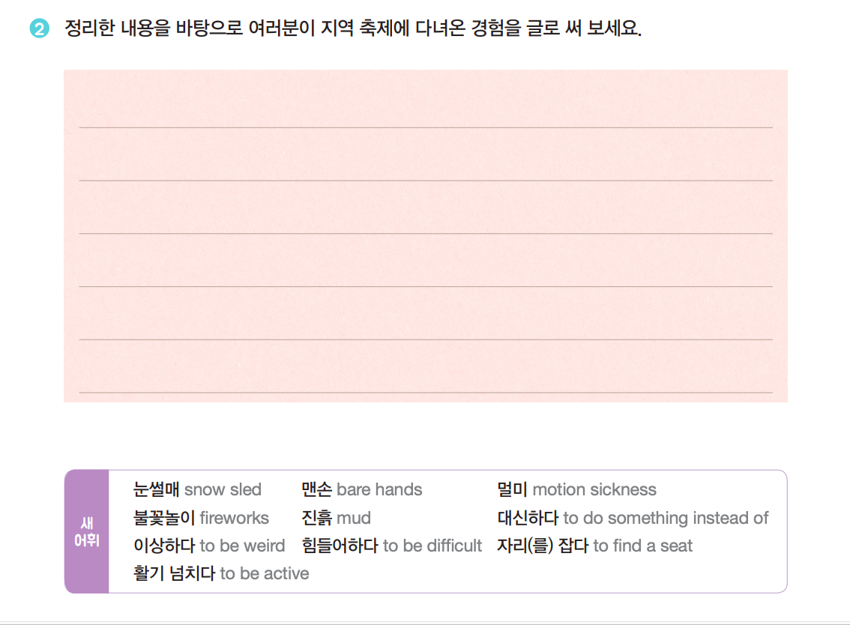
글쓰기 과제
재미한국학교협의회 (NAKS)
The National Association for Korean Schools

Slide 31
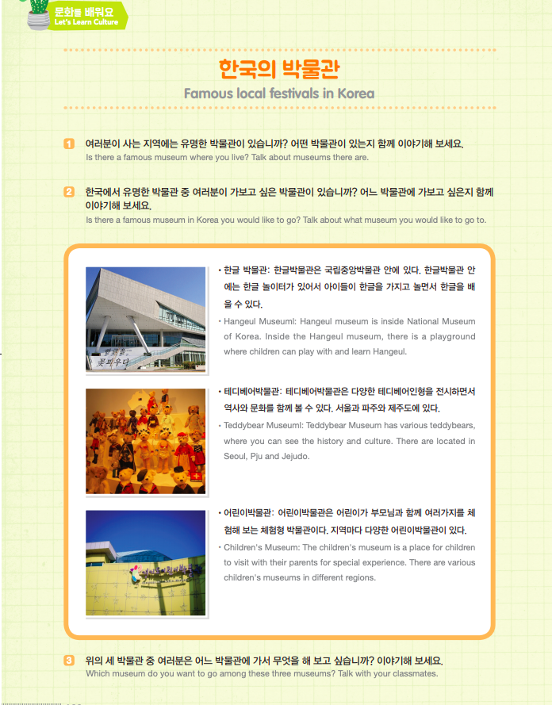
문화 배우기 P. 122
재미한국학교협의회 (NAKS)
The National Association for Korean Schools

Slide 32
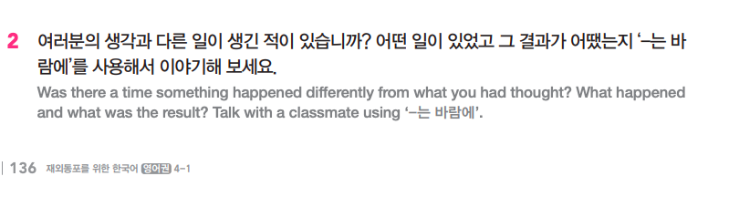
이야기해 봅시다
예:
1. 제가 빨리 나오는 바람에 우산을 챙기지 못 했어요.
2. 민수는 깜빡 잊는 바람에 약속을 못 지켰어요.
3.
4
재미한국학교협의회 (NAKS)
The National Association for Korean Schools

Slide 33
L 12 Quizlet 단어 연습
Quizlet 단어 연습하기 --
12과 “즐겁고 신나는 축제”
http://gg.gg/i6ujj
재미한국학교협의회 (NAKS)
The National Association for Korean Schools

Slide 34
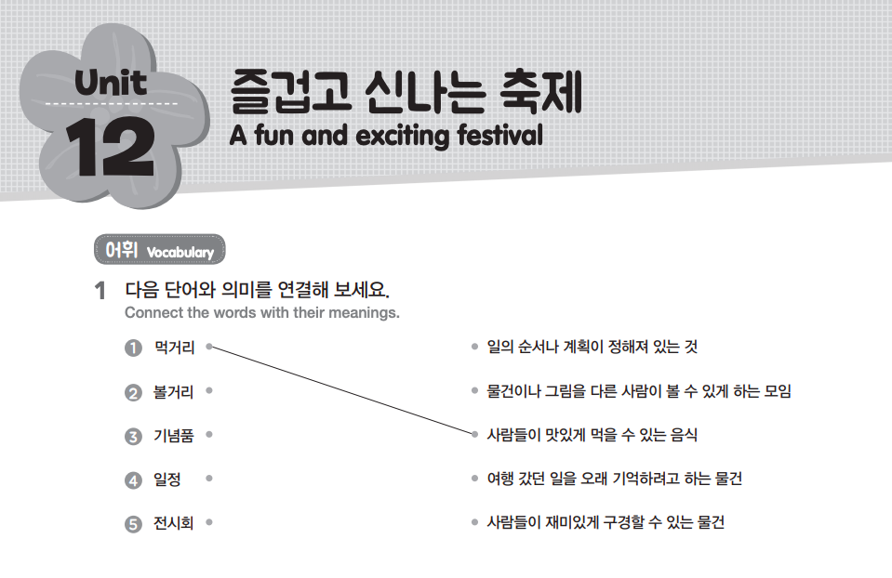
Workbook P.47-50 (숙제)
재미한국학교협의회 (NAKS)
The National Association for Korean Schools

Slide 35
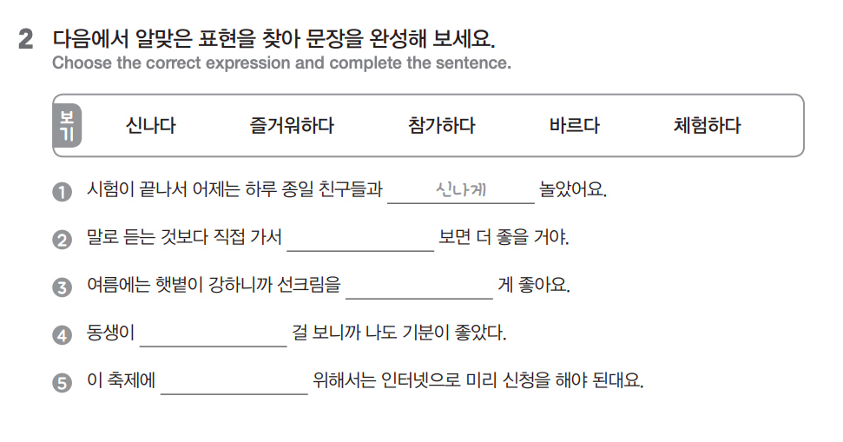
체험해
바르는
즐거워하는
참가하기
재미한국학교협의회 (NAKS)
The National Association for Korean Schools

Slide 36
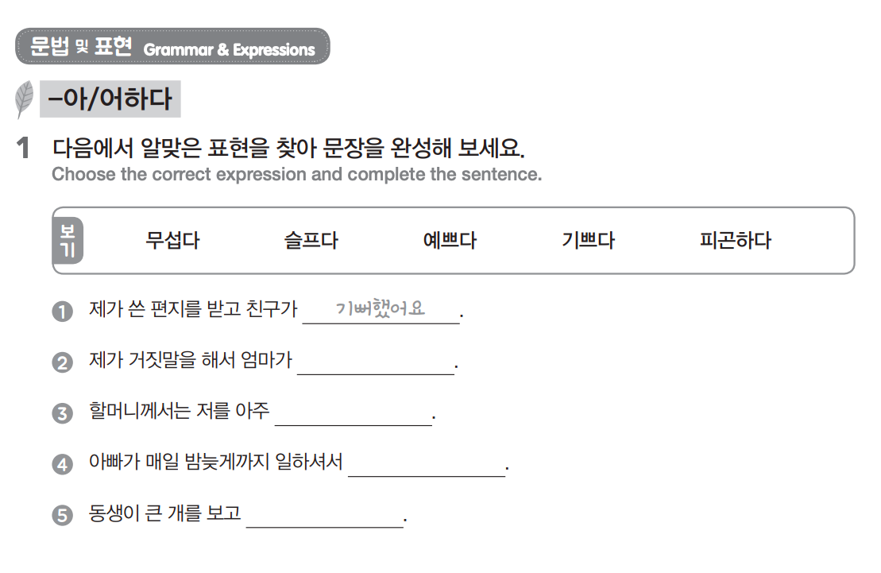
슬퍼하셨어요.
예뻐하세요.
피곤해하세요.
무서워했어요.
재미한국학교협의회 (NAKS)
The National Association for Korean Schools

Slide 37
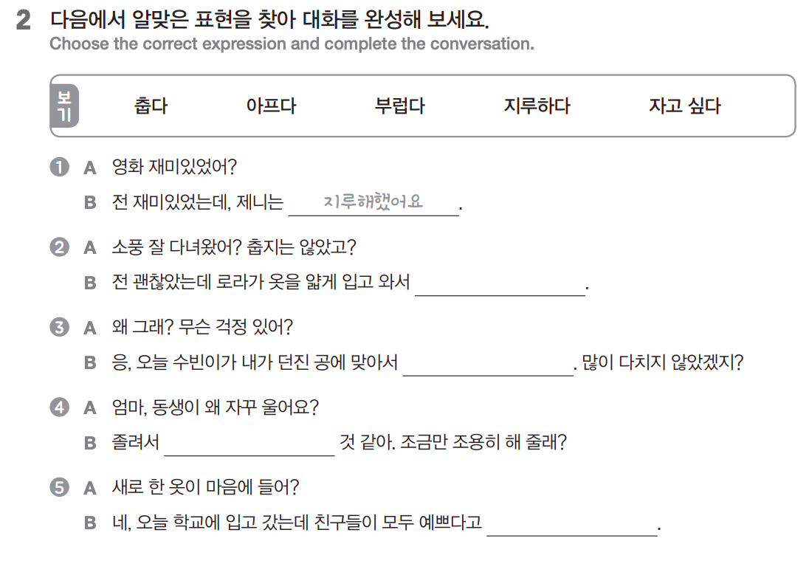
추워했어요.
아파했어
자고 싶어하는
부러워했어요.
재미한국학교협의회 (NAKS)
The National Association for Korean Schools

Slide 38
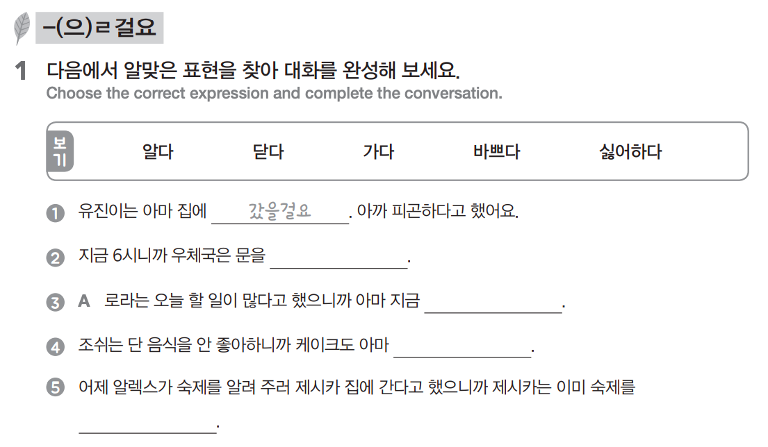
닫았을걸
바쁠걸
싫어할걸
알걸/ 알고 있을걸.
재미한국학교협의회 (NAKS)
The National Association for Korean Schools

Slide 39
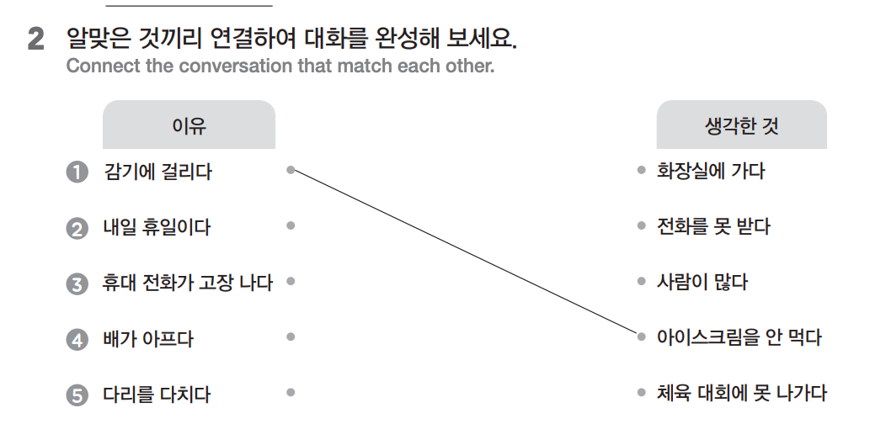
재미한국학교협의회 (NAKS)
The National Association for Korean Schools

Slide 40
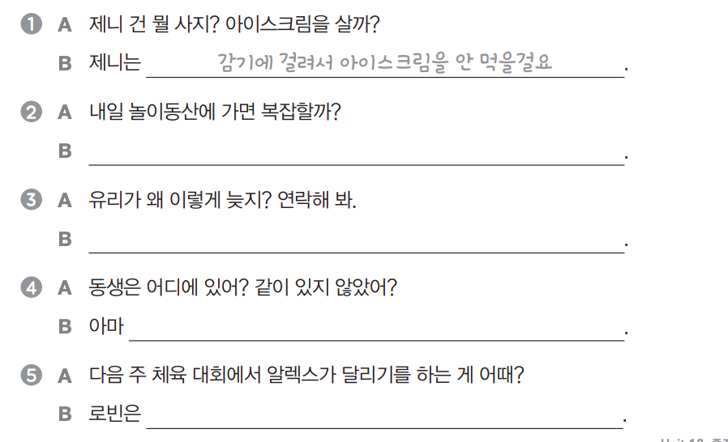
내일 휴일이어서 사람이 많을걸
휴대 전화가 고장이 나서 전화를 못 받을걸
배가 아파서 화장실에 갔을걸
다리를 다쳐서 체육대회에 못 나갔을걸
재미한국학교협의회 (NAKS)
The National Association for Korean Schools

Slide 41
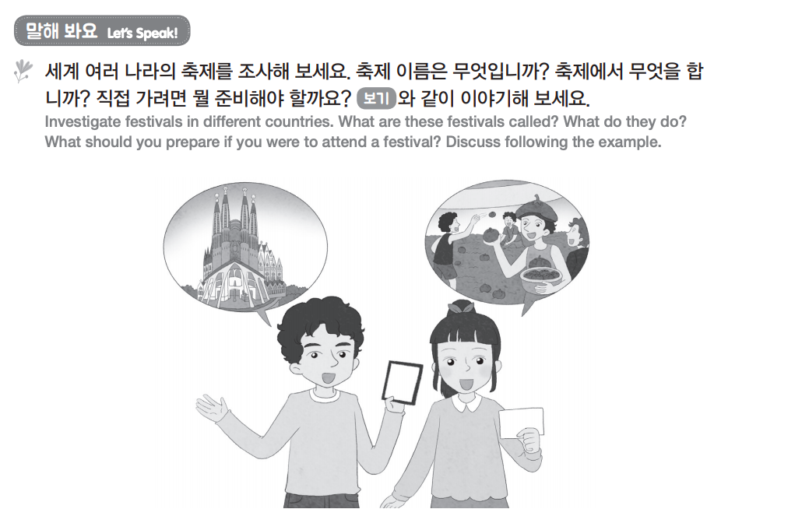
재미한국학교협의회 (NAKS)
The National Association for Korean Schools

Slide 42
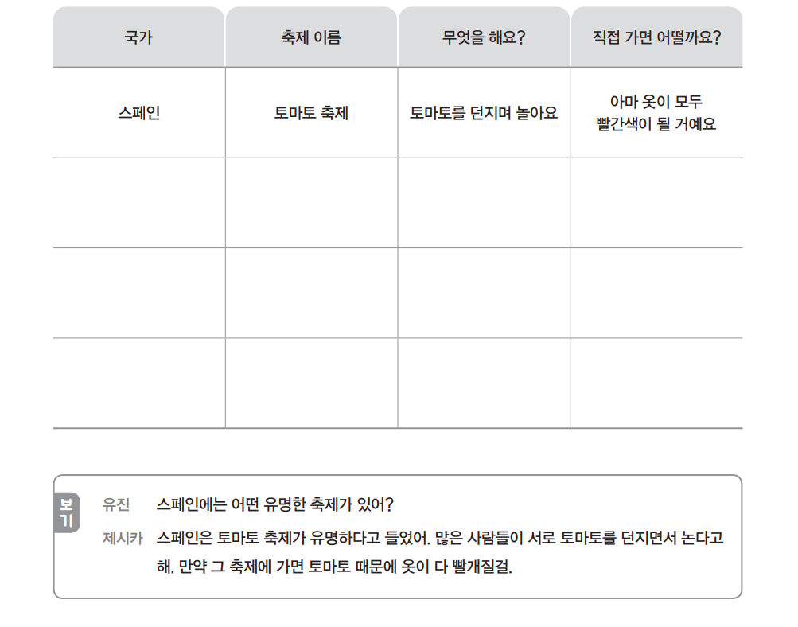
재미한국학교협의회 (NAKS)
The National Association for Korean Schools

Slide 43
오늘의 숙제
1. 오늘의 12과 문법 PPT 복습하기
‘불꽃 축제’에 대한 영상 질문에 답하기
‘쓰기’ 숙제 공책에 쓰기
2. Quizlet으로 단어 공부하기
http://gg.gg/i6ujj
3. Lingt에서 12과 듣기/말하기 숙제하기 (lingt.com)
4. Workbook P. 47-50 문제 풀기 (12과)
5. 일기 1주일 1회 이상 쓰기
6. 한국 동화책 1권 읽고 내용 요약 (선택 숙제)
재미한국학교협의회 (NAKS)
The National Association for Korean Schools

Slide 44

수고하셨습니다!
재미한국학교협의회 (NAKS)
The National Association for Korean Schools

Slide 45
References
1. 참조 교재
1) 재외동포를 위한 한국어 4-1 (영어권) Textbook and Workbook
2) 재외동포를 위한 한국어 4-1 (범용) Textbook and Workbook
2. 참조 자료
KLEAR Textbook
➭ https://kleartextbook.com/
3. 이미지 출처
➭ google.com
4. 영상 출처
➭ Youtube
https://www.youtube.com/watch?v=6im2oEcmmEs
https://www.youtube.com/watch?v=8pM2RhXYnig
재미한국학교협의회 (NAKS)
The National Association for Korean Schools

